Slide 1
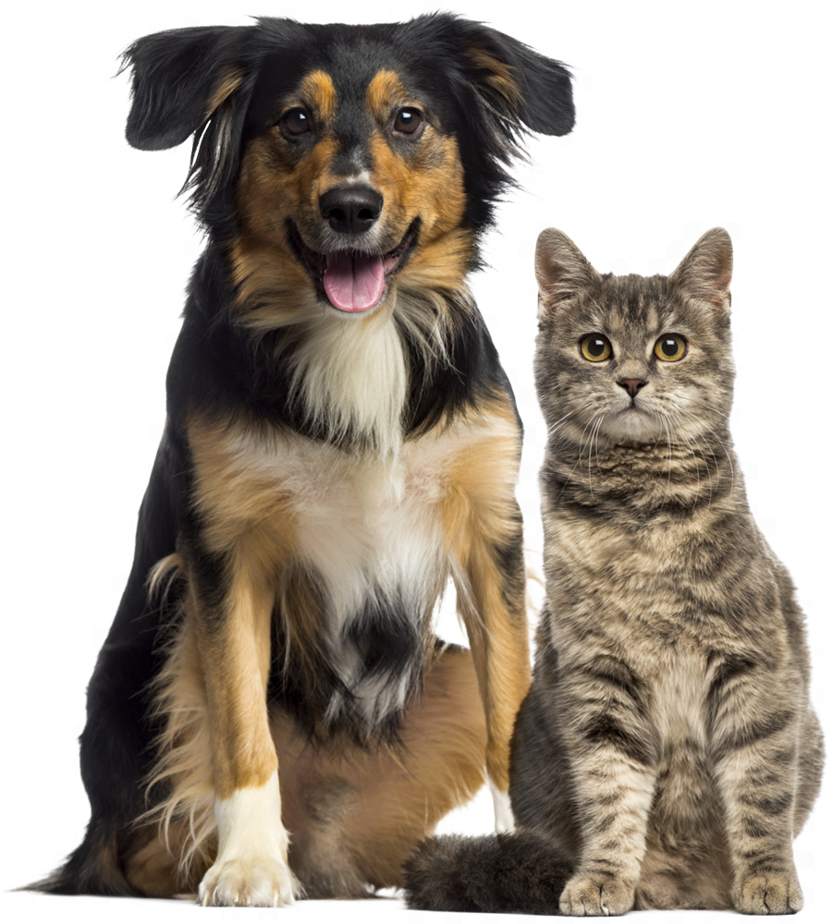
Предложение по ценообразованию наборов на сайте teddyfood.com
расчет оптимальной цены
расчет выручки
расчет среднего чека
группировка по тратам
Praktikum Hero Хакатон для выпускников DreamTeam 10

Slide 2
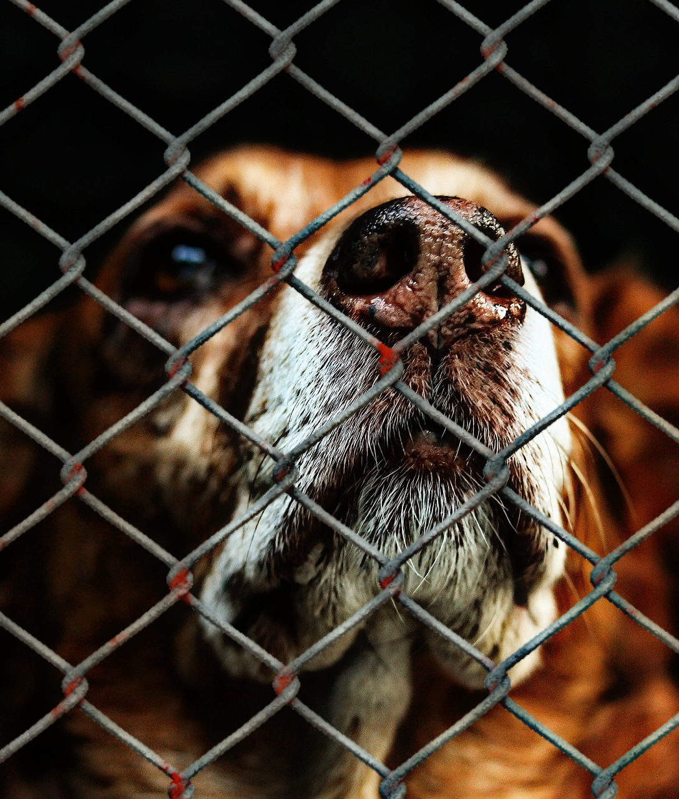
Проблема и решение
У приютов для животных много проблем:
недостаток финансов,
нехватка мест в вольерах,
вечные поиски необходимых медикаментов, машин для перевозки, волонтеров, новых хозяев для своих подопечных.
Люди охотно жертвуют на поддержку оказавшихся без попечения собак и кошек, но делают это крайне нерегулярно.
Приютам приходится тратить много организационных ресурсов на то, чтобы напоминать о себе - публиковать посты в соцсетях, проводить мероприятия, выпускать сувенирную продукцию, ставить ящики для пожертвований в людных местах.
Наше решение поможет решить проблему с недостаточным финансированием приютов.

Slide 3
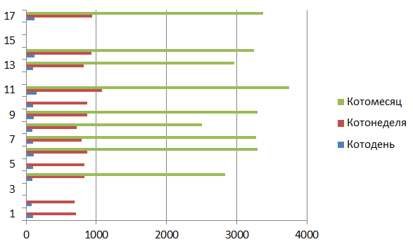
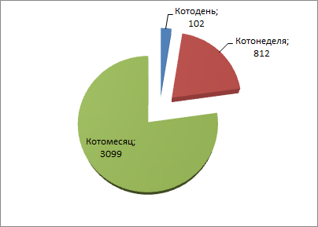
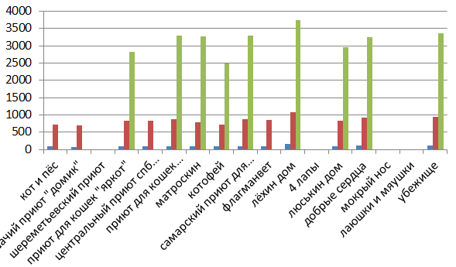
Описание функциональности
Наше решение предлагает всем посетителям сайта teddyfood.com
просмотр питомцев по приютам;
просмотр и сравнение пакетов услуг по ценовым предложениям;
скидки на оформление подписки на пакет услуг;
просмотр и использование акций выходного дня.

Slide 4
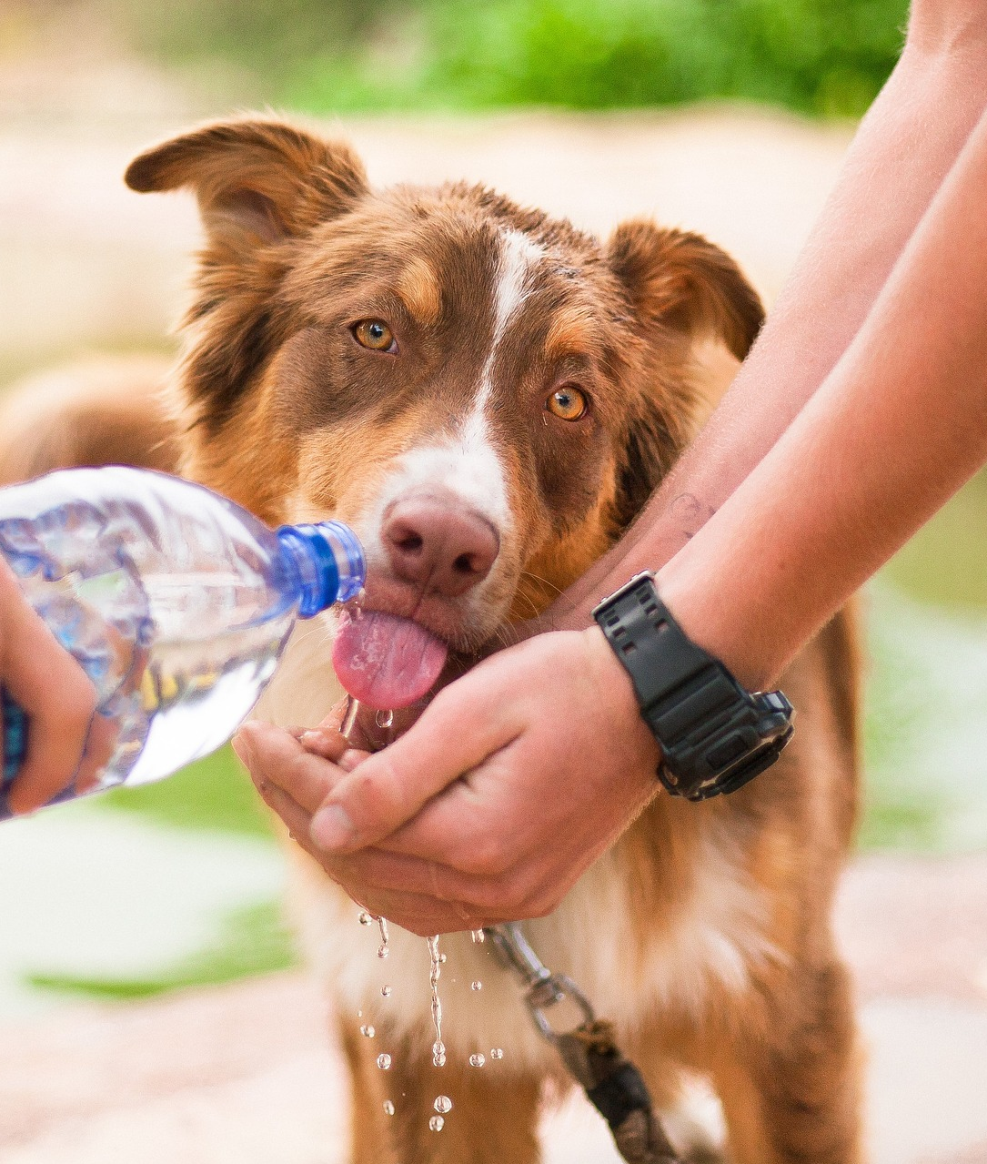
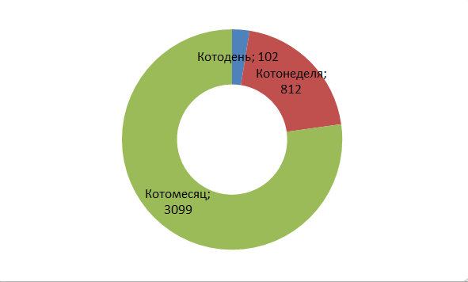
Проблема и решение
Чтобы сумма разового платежа или регулярной подписки не казалась пользователю слишком завышенной, наше решение предлагает пользователю самостоятельно выбрать пакет услуг с выбором ценового предложения.
Стоимость пакет услуг - это не такая большая цена за возможность поддержать чью-то жизнь. Ведь мы в ответе за братьев наших меньших!

Slide 5

Используемые технологии и языки программирования
Анализ данных с использованием библиотек:
Python 3.7
Pandas,
Matplotlib,
Seaborn,
Pymystem3.
СУБД:
PostgreSQL,
Django.
DjangoRestFramework.
Вывод на стороне пользователя:
HTML,
Java Script
Тестирование с применением инструментов:
DevTools,
Postman.

Slide 6
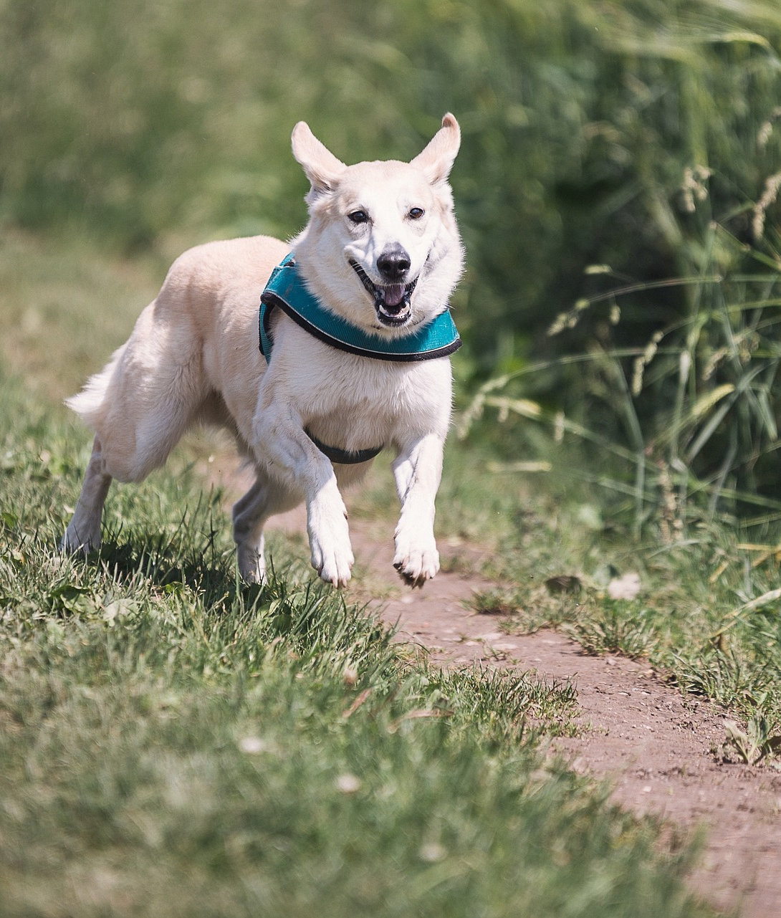
Эффект предлагаемого решения
Эффект предлагаемого решения:
каждый приют обеспечен гарантированной выручкой, независимо от дня недели или месяца;
приюты планируют свои доходы и расходы;
качественный уход за питомцами, а значит - счастливая жизнь;
сопричастность пользователей к заботе о жизни бездомных животных.

Slide 7
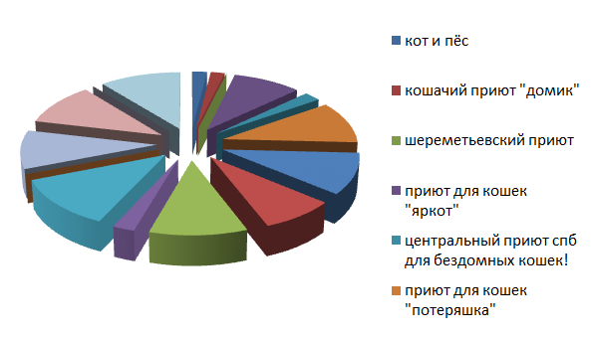
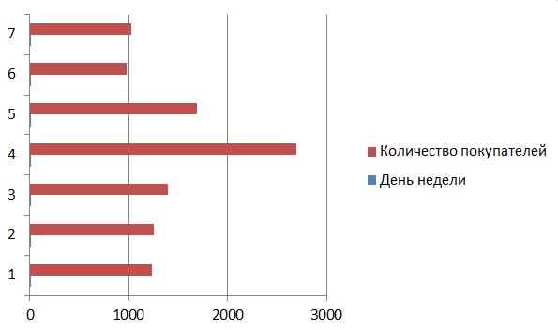
Способ получения дохода в случае коммерциализации решения
Безналичный расчет.
Оформление подписки
Каждый приют получает регулярный доход .
Наиболее востребованный пользователями пакет услуг приносит стабильную прибыль.
Акции выходных и праздничных дней повысят спрос пользователей на пакеты услуг.

Slide 8
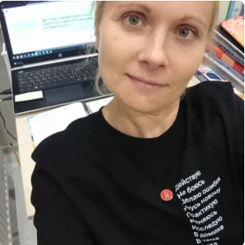
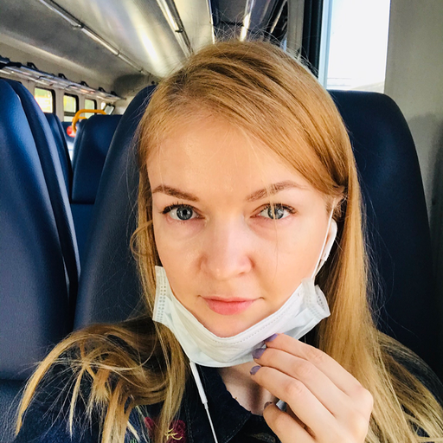



Участники Dream Team 10
Жанна Сергеева Data Scientist
Докладчик
Анастасия Дроздовская QA-engineer
Анастасия Ошуркова Team moderator
Антон Тетеркин Back-end developer
Денис Юрченко Data Scientist

Slide 9

Мотивация участия в хакатоне
Познакомиться с интересными людьми.
Объединиться и стать единой командой.
Принять общее решение.
Решить нестандартную задачу.
Узнать свои сильные и слабые стороны.
Сделать мир бездомных животных лучше.
Победить!

Slide 10

Мотивация выбора задачи
Ценообразование - актуальная и интересная тема.
Ценообразование определяет прибыль приютов и качественную жизнь бездомных животных.
Ценообразование основной критерий финансовой стабильности приютов.
Ценообразование предоставляет пользователям свободу выбора.

Slide 11
Спасибо за внимание!
Сделаем мир бездомных животных лучше!
Ваша DreamTeam 10

